Slide 1
Методическая разработка урока производственного обучения по профессии «Мастер по обработке цифровой информации»
МИНИСТЕРСТВО ОБРАЗОВАНИЯ МО
ГОСУДАРСТВЕННОЕ БЮДЖЕТНОЕ ОБРАЗОВАТЕЛЬНОЕ УЧРЕЖДЕНИЕ
СРЕДНЕГО ПРОФЕССИОНАЛЬНОГО ОБРАЗОВАНИЯ
Подмосковный колледж «Энергия»
Отдельная образовательная территория г.Ногинск
«Microsoft Excel.Автоматизированный расчет с использованием элементов управления.
Логическая функция «Если».
Выполнил:
мастер производственного обучения
Канева Анастасия Викторовна
г.Ногинск
2014г.

Slide 2
Тема урока: «Microsoft Excel.Автоматизированный расчет с использованием элементов управления». «Функция ЕСЛИ». Цели: Обучающая – закрепить теоретические знания; приобрести умения и навыки при выполнении автоматизированного расчета с использованием элементов управления в программе Microsoft Excel для решения информационных задач; Развивающая – развивать способность к анализу и обобщению, самоконтролю, самооценке; анализировать учебно-производственные работы с целью достижения лучших результатов, уметь применять теоретические знания на практике. Воспитывающая – формировать у учащихся способность к самостоятельной работе для достижения совместных целей, стремление к развитию профессиональных способностей и мастерства; личностные качества (исполнительность, внимание, трудолюбие).

Slide 3
Тема урока: «Microsoft Excel.Автоматизированный расчет с использованием элементов управления». «Функция ЕСЛИ».
Цели:
Обучающая – закрепить теоретические знания; приобрести умения и навыки при выполнении автоматизированного расчета с использованием элементов управления в программе Microsoft Excel для решения информационных задач;
Развивающая – развивать способность к анализу и обобщению, самоконтролю, самооценке; анализировать учебно-производственные работы с целью достижения лучших результатов, уметь применять теоретические знания на практике.
Воспитывающая – формировать у учащихся способность к самостоятельной работе для достижения совместных целей, стремление к развитию профессиональных способностей и мастерства; личностные качества (исполнительность, внимание, трудолюбие).

Slide 4
Основные задачи:
Ввести понятие «Автоматизированный расчет»;
Обучить учащихся командам, с помощью которых осуществляется -автоматизированный расчет с использованием элементов управления;
Показать пример использования такого расчета;
усвоение материала.
Методы обучения:
практический (упражнение);
наглядный (демонстрация);
словесный (объяснение, разъяснение, беседа);
видеометод (просмотр мультимедийной презентации);
репродуктивный (применение ранее полученных знаний для решения конкретной задачи).
Формы обучения:
урок формирования и совершенствования умений и навыков.

Slide 5
Материально-техническая база:
- кабинет – лаборатория Мастеров по обработке цифровой информации;
оборудование –ПЭВМ, интерактивная доска.
Дидактическое обеспечение:
раздаточный материал.
Мотив выбора темы методической разработки:
В связи с развитием инновационных технологий и большим количеством
автоматизированных расчетов Excel все больше используется в самых разных сферах поэтому изучение Microsoft Excel считаю наиболее актуальным;
Для удовлетворения личных интересов: найти такие способы, которые позволят сделать урок интересным и насыщенным, а самое главное, помогут вызвать интерес обучающихся к изучаемому предмету.

Slide 6
Методы исследования темы разработки:
- Наблюдение;
- Изучение опыта;
- Изучение творчества обучающихся;
- Беседа.
Источники исследования темы разработки:
- Интернет
- Методическая литература

Slide 7
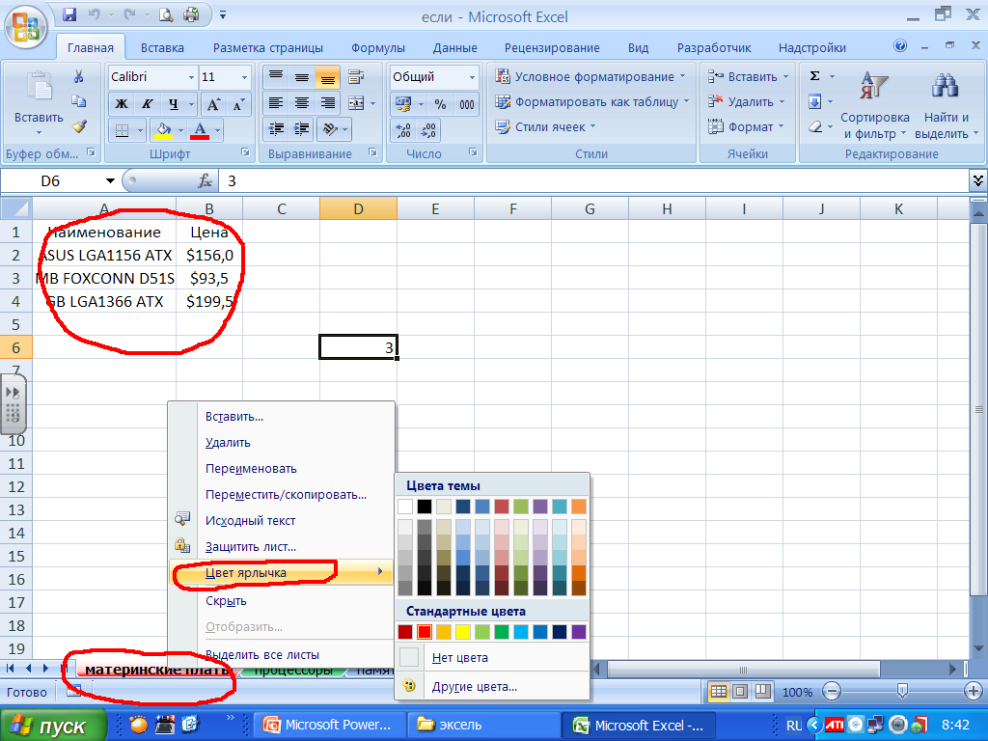
ПРАКТИЧЕСКАЯ РАБОТА
«Автоматизированный расчет с использованием
элементов управления Microsoft Excel»
Откройте программу MS Excel. Добавьте несколько дополнительных листов,
переименуйте их, измените цвет ярлычка, разместите на разных листах данные:

Slide 8
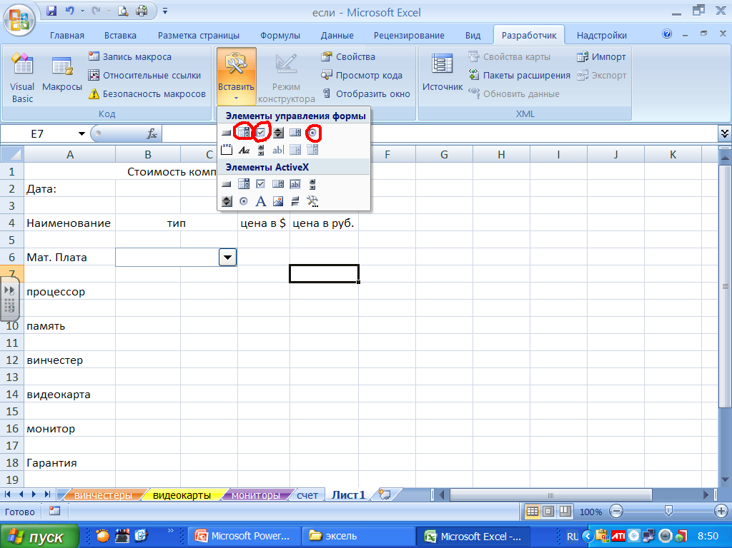
2. Создайте еще один лист 7-СЧЕТ, заполните исходные данные и разместите на нем: 6 полей со списками, 2 переключателя и 1 флажок (панель разработчик-элементы управления):

Slide 9
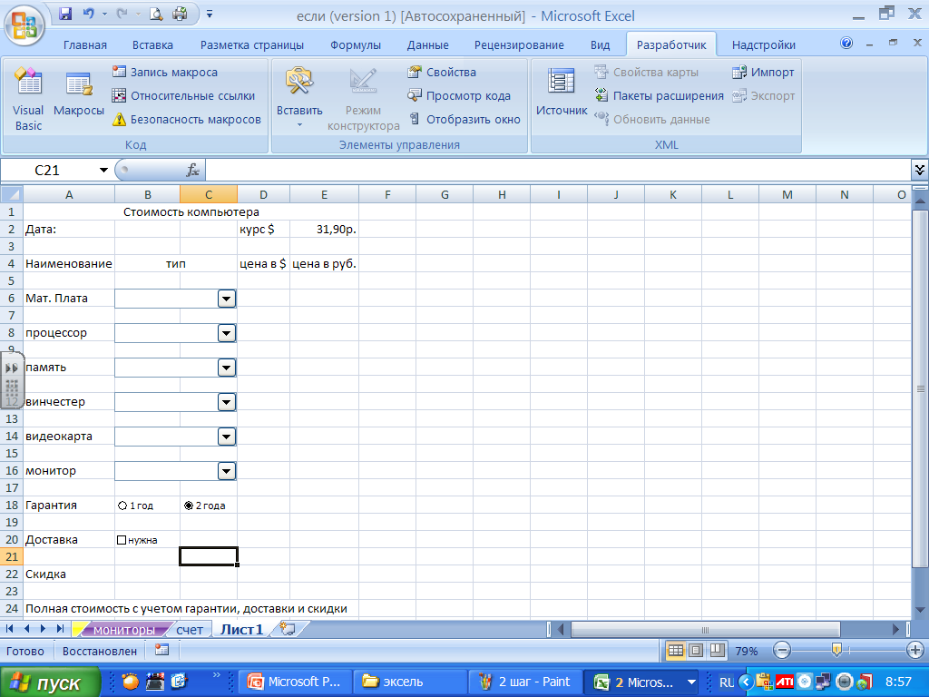
Таблица примет следующий вид:

Slide 10
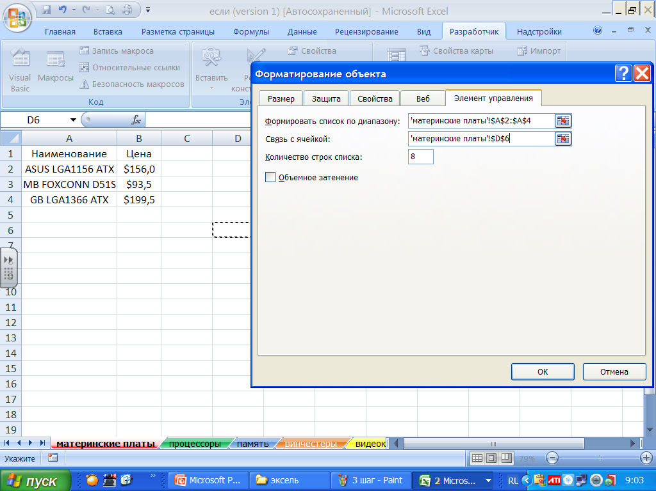
3. В поле Формировать список по диапазону укажите соответствующий лист и адрес диапазона, в котором находятся элементы списка – типы материнских плат (лист платы, ячейки А2:А4). В поле связь с ячейкой введите адрес любой пустой ячейки на том же листе. В ячейке будет хранится номер элемента, выбранного из списка..Для того, чтобы добавить список комплектующих из прайс-листов, нужно выполнить следующие действия: 1. на листе СЧЕТ щелкните ПКМ по полю со списком для материнских плат и выберите команду Формат объекта ( примените эту команду ко всем полям со списком):

Slide 11
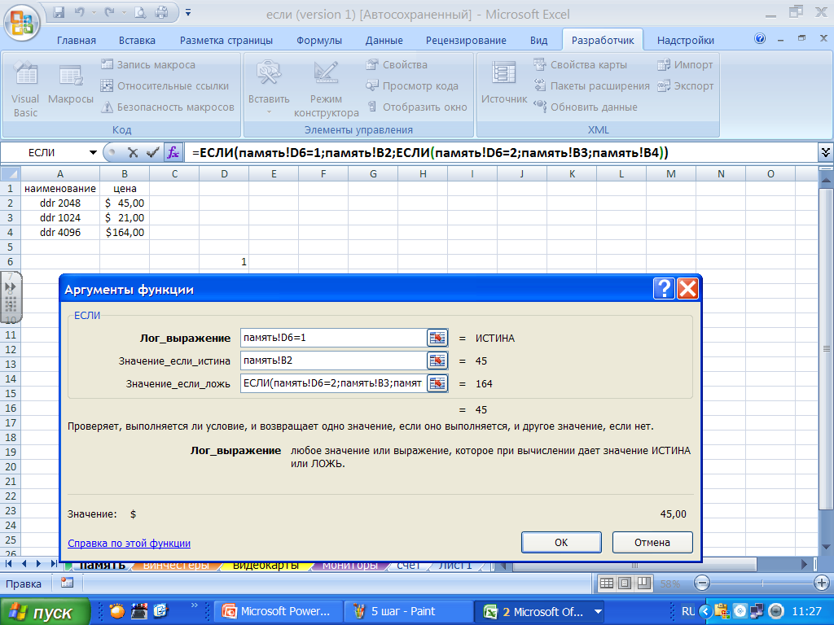
4. Функция ЕСЛИ: Для того, чтобы при выборе разных компонентов в столбце D на листе СЧЕТ подставлялись правильные цены, используйте функцию ЕСЛИ. Если в той ячейке, где хранится номер выбранного элемента хранится число 1 – то на листе СЧЕТ должна появиться цена соответствующей модели памяти из ячейки В2, если 2-другая цена из ячейки В3 и т.д.
Проверьте работу функции ЕСЛИ (выбирайте разные наименования и следите за изменением цены). Примените функцию ЕСЛИ для остальных полей.

Slide 12
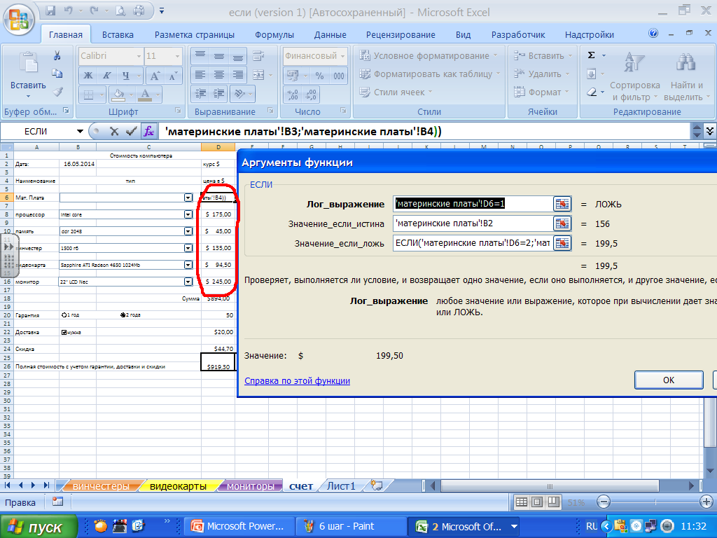
5. В ячейке D18 на листе счет вычислите сумму по столбцу D.

Slide 13
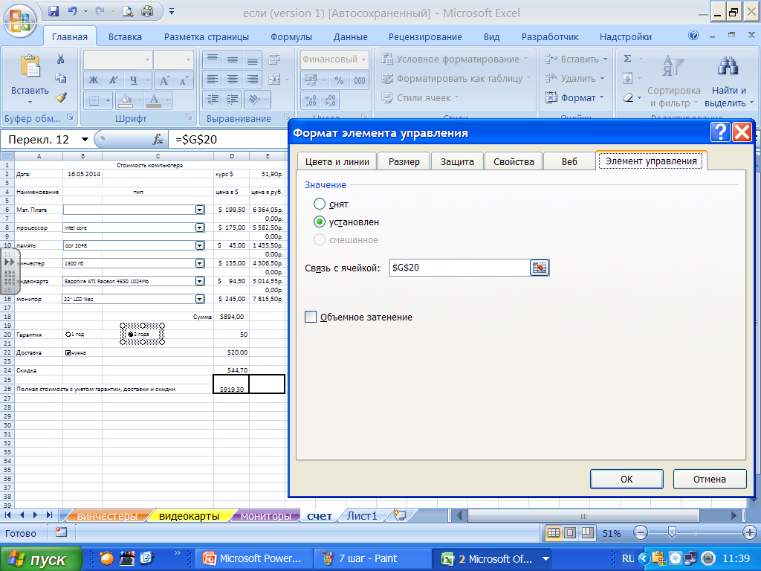
6. Работа с переключателем. Переключатели будут работать следующим образом:если будет выбран переключатель 2 (гарантия 2 года), то сумма увеличится на 50$. Щелкните ПКМ по любому из переключателей и выберите команду ФОРМАТ ОБЪЕКТА, установите связь с любой пустой ячейкой на листе счет, напр. G20, в которой будет хранится номер выбранного переключателя (1 или 2)

Slide 14
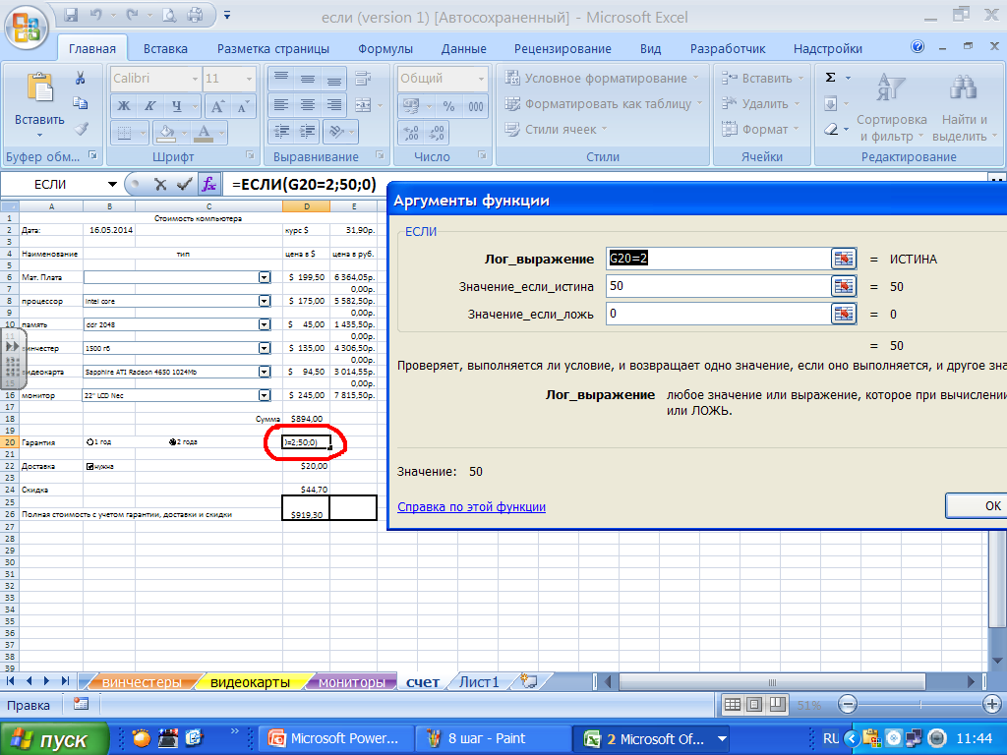
7. В ячейке D20, используя функцию ЕСЛИ, вычислите стоимость гарантии (если переключатель в ячейке G20=2, то начисляем 50$, иначе нет начислений).

Slide 15
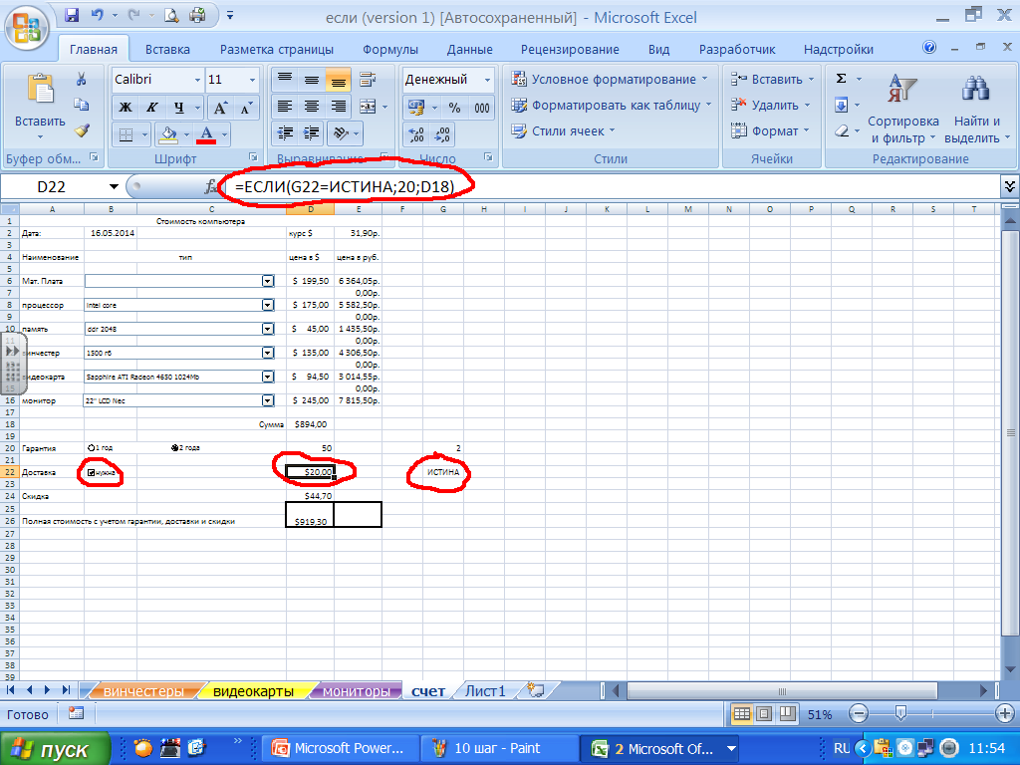
8. Работа с флажком. Если флажок установлен «нужна доставка», то цена увеличится на 20$. Воспользуйтесь командой формат объекта. Установите связь с любой пустой ячейкой на листе СЧЕТ, в которой будет храниться значение соответствующее состоянию флажка (ИСТИНА если флажок установлен и ЛОЖЬ в противном случае). Используя функцию ЕСЛИ вычислите стоимость доставки (если в ячейке выбранной вами стоит ИСТИНА, то начисляем 20$, иначе нет начислений).

Slide 16
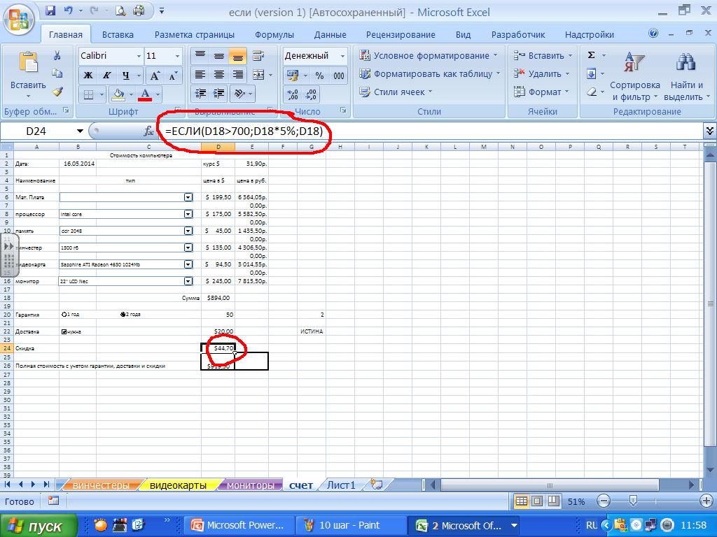
9. В ячейке D24, используя функцию ЕСЛИ , вычислите величину скидки, которая зависит от стоимости заказа (если сумма в ячейке D18 больше 700$, то предоставляется скидка 5%, иначе не предоставляется).

Slide 17
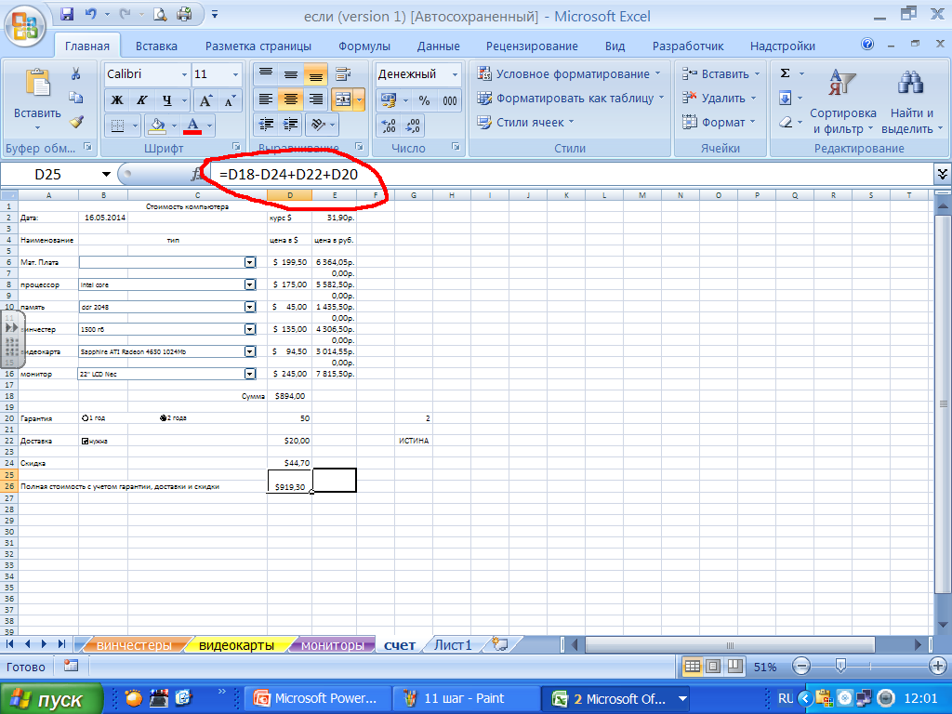
10. В ячейке D26 вычислите полную стоимость компьютера с учетом гарантии, доставки, скидки.

Slide 18
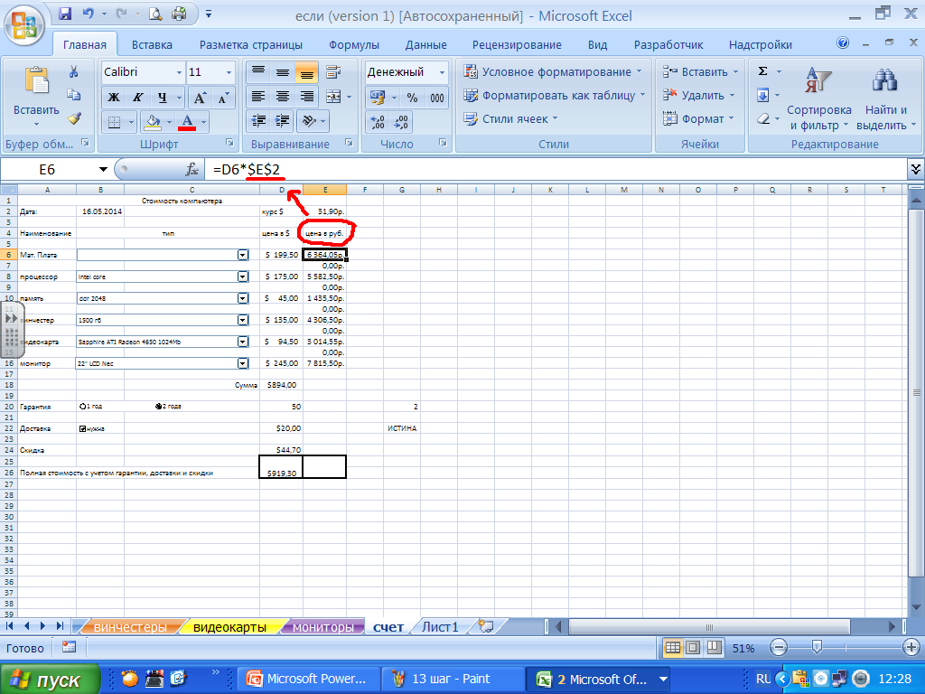
11. Вычислите в столбце E соответствующие цены в рублях, используйте абсолютную ссылку на курс $.

Slide 19
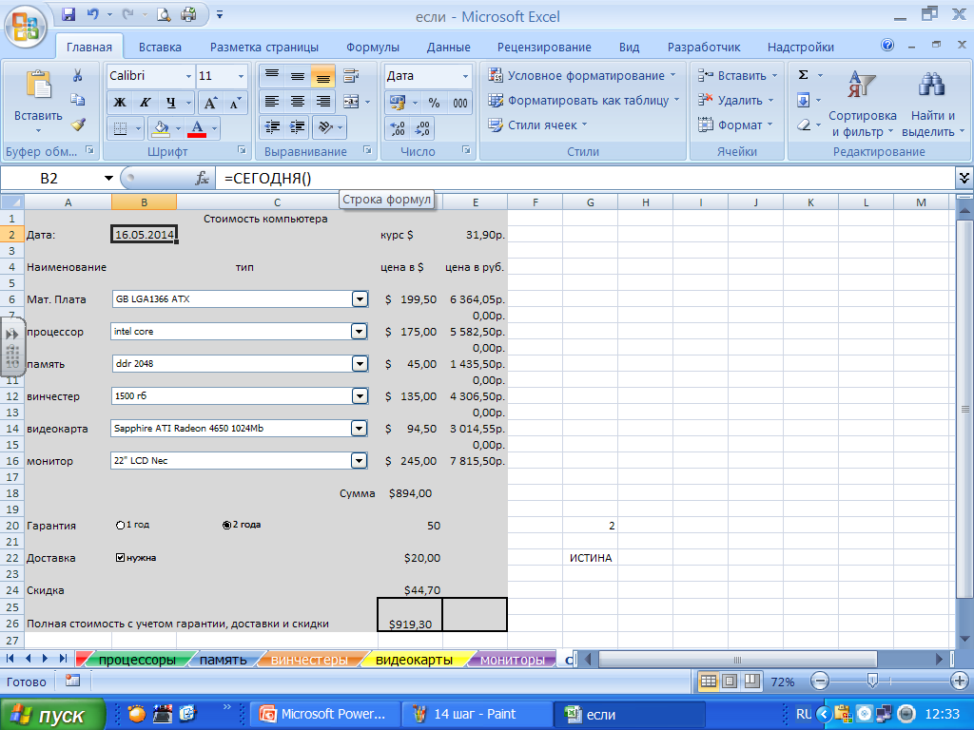
12. В ячейку с датой вставьте функцию сегодня , залейте блок ячеек A1:Е27 серым цветом, чтобы скрыть линии сетки. Вот что получится!

Slide 20
СПАСИБО ЗА ВНИМАНИЕ!!!

